Slide 1
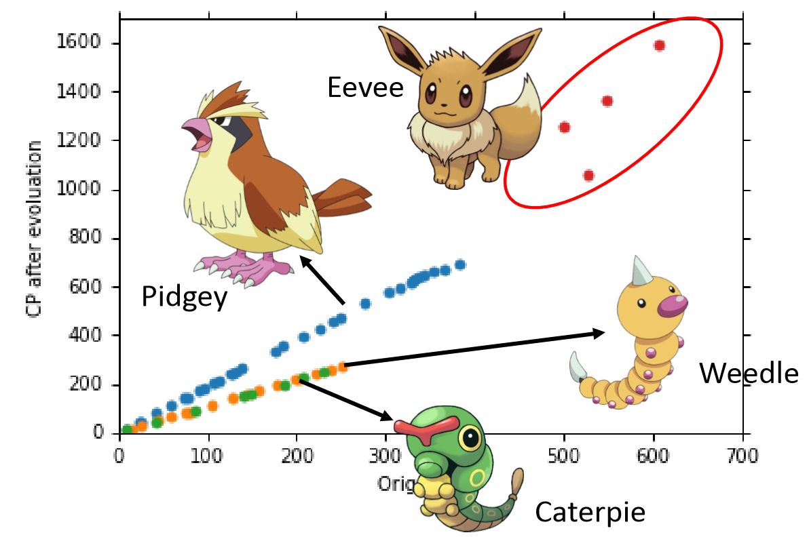
Linear Regression

Slide 2
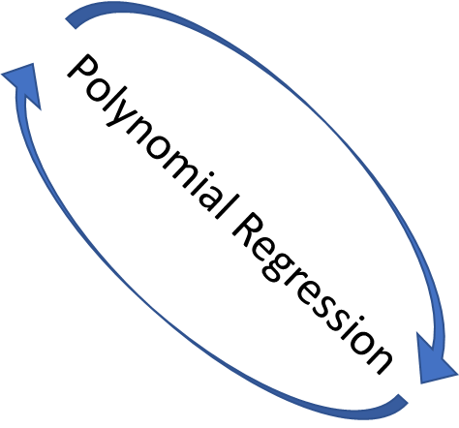
Linear Regression
Step 1: Model: Linear Regression
Step 2: Goodness of Function: MSE
Step 3: Gradient Descent
How’s the results?
–Generalization: Underfitting/Overfitting
Back to Step 1
More Data → Indictive Function → More Features → Overfitting
Back to Step 2
Regularization
Notes:
通过在训练集和测试集上进行误差对比选择比较好的模型，以防止方差过大
mean-square error, MSE
过拟合：学习到了噪音
平滑的曲线波动比较小

Slide 3
Linear Regression
经验风险最小化
矩阵表示
几何意义
梯度下降法
→正态分布+MLE
结构风险最小化
→正态分布+MAP
Notes:
结构风险最小化→最小二乘法
L2正则，叫做岭回归，也叫权值衰减

